Slide 1
Засідання педагогічної ради ФОРМУВАННЯ НАВИЧОК АКАДЕМІЧНОЇ ДОБРОЧЕСНОСТІ В ОСВІТНЬОМУ ПРОЦЕСІ
29.01.2024
Методичний дайджест
Неллі Паску,
заступник директора НВР
Першотравневського ЗЗСО
Notes:
Оригинальные шаблоны для презентаций: https://presentation-creation.ru/powerpoint-templates.html
Бесплатно и без регистрации.

Slide 2
Порядок денний
Академічна доброчесність як запорука якісної освіти
Криза академічної доброчесності в Україні
Порушення академічної доброчесності – списування. Погляд з середини Учнівського самоврядування
Результати діагностики рівня обізнаності з академічної доброчесності (в порівнянні)
З досвіду роботи:
Рецепт академічної доброчесності у процесі наукової діяльності. (Написання МАНу)
З досвіду роботи: Формування дослідницької компетентності в процесі краєзнавчої роботи з дотриманням академічної доброчесності

Slide 3
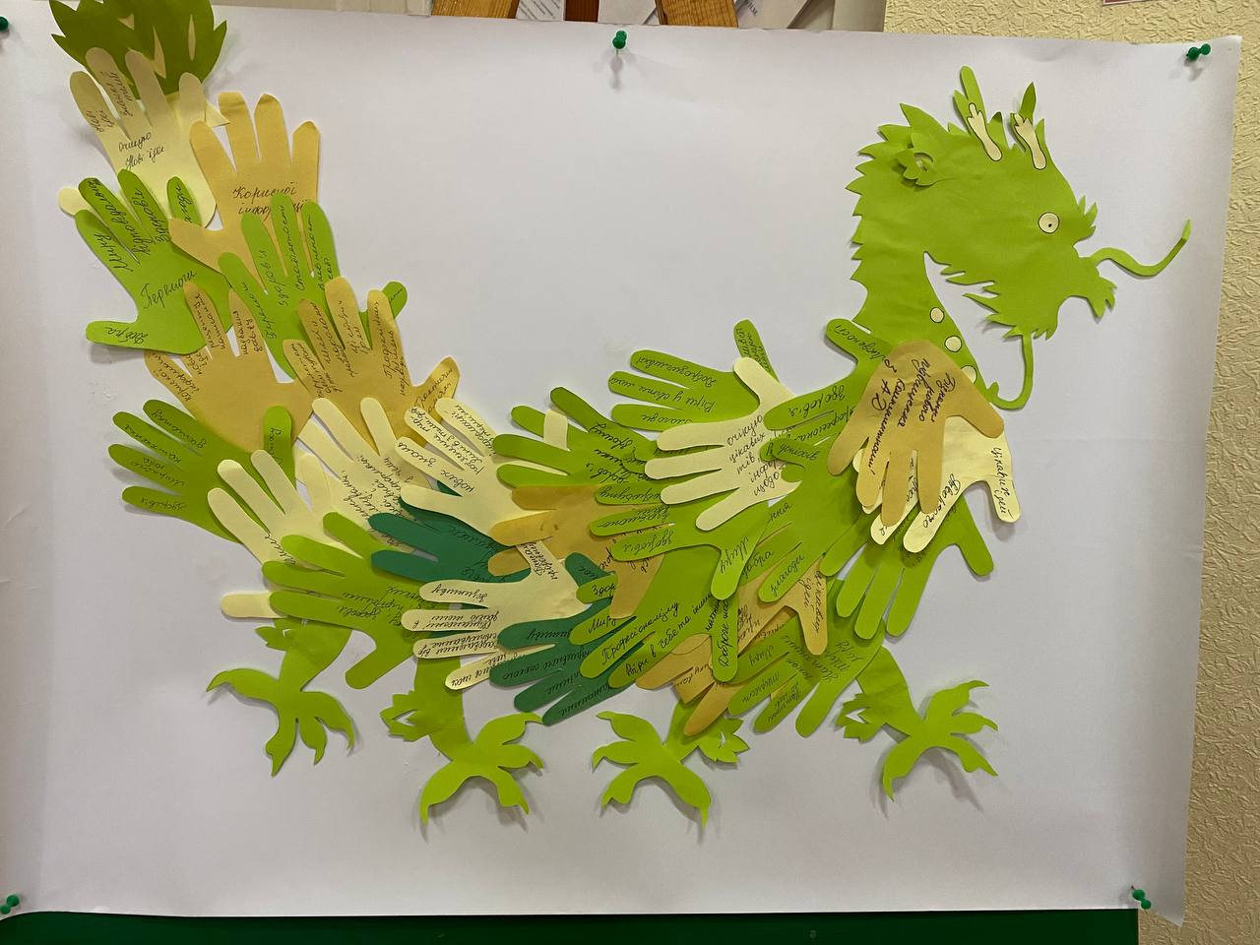
Виконання мотиваційної вправи

Slide 4
Закон України «Про освіту»
Стаття 42
«Академічна доброчесність»
від 05.09.2017
№ 2145-VІІІ

Slide 5
Фундаментальні цінності академічної доброчесності

Slide 6
Групова робота Опрацювання ситуації

Slide 7
Криза академічної доброчесності в Україні
Проблемне питання
Деякі фактори, які спричинили кризу:
толерантність до корупції, правового нігілізму, порушень законодавства та етичних норм;
орієнтація керівництва МОН та освітніх закладів на кількісні показники («вал паперів»), а не на якість;
слабке і недієве законодавство щодо порушень академічної доброчесності;
внутрішня демотивація педагогів (науковців) до дотримання принципів доброчесності в умовах низьких зарплат, слабкої матеріальної бази;
поява нових технологій, що полегшують копіювання чужих робіт, підміну результатів досліджень.

Slide 8
Плагіат та самоплагіат
Академічний плагіат – оприлюднення (частково або повністю) наукових (творчих) результатів, отриманих іншими особами, як результатів власного дослідження (творчості) та/або відтворення опублікованих текстів (оприлюднення творів мистецтва) інших авторів без зазначення авторства
Самоплагіат – оприлюднення (частково або повністю) власних раніше опублікованих наукових результатів як нових наукових результатів

Slide 9
Інтелектуальна власність та авторське право
Інтелектуальна власність - це важливий цивільно-правовий інститут, який носить об'єктивне (сукупність правових норм, що регулюють відносини щодо створення, оформлення, використання, охорони результатів інтелектуальної діяльності) та суб'єктивне значення (право творця та його правонаступників на одержані ними результати) і потребує регулювання.
Авторські права — це набір суб'єктивних виключних вправ, які дозволяють авторам літературних, мистецьких та наукових творів отримати соціальні блага від результатів своєї творчої діяльності.

Slide 10
Фабрикація. Фальсифікація.
Фабрикація – вигадування даних чи фактів, що використовуються в освітньому процесі або наукових дослідженнях
Фальсифікація – свідома зміна чи модифікація вже наявних даних, що стосуються освітнього процесу чи наукових досліджень

Slide 11
Хабарництво в освітньому процесі
Хабарництво – надання (отримання) учасником освітнього процесу чи пропозиція щодо надання (отримання) коштів, майна, послуг, пільг чи будь-яких інших благ матеріального або нематеріального характеру з метою отримання неправомірної переваги в освітньому процесі

Slide 12
Необ'єктивне оцінювання
Необ'єктивне оцінювання – свідоме завищення або заниження оцінки результатів навчання здобувачів освіти

Slide 13
Обман. Списування.
Обман – надання завідомо неправдивої інформації щодо власної освітньої (наукової, творчої) діяльності чи організації освітнього процесу
Списування – виконання письмових робіт
із залученням зовнішніх джерел інформації,
крім дозволених для використання,
зокрема під час оцінювання
результатів навчання

Slide 14
Порушення академічної доброчесності - списування. Погляд з середини Учнівського самоврядування Наслідки списування для особистості
Позитивні:
Гарна оцінка та настрій, інколи розуміння матеріалу.
Негативні:
Часткова деградація,
не розвивається світогляд, неуважність, інтелектуальна обмеженність, ліноші

Slide 15
(ВІДЕО)

Slide 16
Кодекс честі у навчанні

Slide 17
Протягом 2022/2023 та 2023/2024 н.р. було проведено опитування серед вчителів та учнів з наступних питань
В опитуванні брали участь 20 вчителів та учні 7-11 класів
академічна доброчесність;
академічний плагіат;
інтелектуальна власність;
самоплагіат;
фабрикація;
фальсифікація;
списування;
обман;
хабарництво;
необ'єктивне оцінювання?

Slide 18
Результати опитування за два роки в порівнянні
№ пит. | Питання | 2023 н.р. | 2024 н.р.
1 | Що таке академічна доброчесність? | 47% | 88%
2 | Що таке академічний плагіат? | 68% | 70%
3 | Що таке самоплагіат? | 54% | 64%
4 | Що таке інтелектуальна власність? | 39% | 48%
5 | Що таке авторські права? | 75% | 77%
6 | Що таке фабрикація? | 57% | 64%
7 | Що таке фальсифікація? | 66% | 78%
8 | Що таке списування? | 70% | 84%
9 | Що таке обман? | 79% | 84%
10 | Що таке хабарництво? | 59% | 72%
11 | Що таке необ'єктивне оцінювання? | 79% | 86%

Slide 19
З досвіду роботи: Рецепт академічної доброчесності у процесі наукової діяльності Практикум (Написання МАНу)

Slide 20
З досвіду роботи: Формування дослідницької компетентності в процесі краєзнавчої роботи з дотриманням академічної доброчесності Практикум

Slide 21
Рекомендації
Проєкт сприяння академічній доброчесності в Україні реалізується Американськими Радами з міжнародної освіти за сприяння МОН України, має на меті застосовувати спільний досвід США і України для розробки та втілення чотирирічного плану заходів, зміст яких полягає у орієнтації та навчанні студентів, викладачів та адміністраторів навчальних закладів України практичної цінності і важливості академічної доброчесності, наданні ресурсів і плану дій задля їхнього тісного залучення до зміцнення академічної доброчесності в освітньому середовищі.
Проєкт AcademIQ має багато напрацьованих матеріалів, якими можуть скористатися освітні заклади середньої та вищої освіти. https://www.youtube.com/channel/UC9c5TDYVD_NIjiNcqZCGcdQ

Slide 22
Академічна доброчесність в освітньому процесі
Універсальний навчальний посібник з академічної доброчесності для вчителів
https://drive.google.com/file/d/1X3UDTp1nb3K0ou2AiltLJVPWLHWs0VWB/view
Довідник з академічної доброчесності для школярів https://www.univer.kharkov.ua/docs/work/dovidnyk-SAUP.pdf
Виховання академічної доброчесності в школі: методичні вказівки для вчителів
https://drive.google.com/file/d/1eE1milsrrG0skzQ4RH4w5K8F0DqlXne4/view
Виховання академічної доброчесності в школі:
робочий зошит
https://drive.google.com/file/d/1h1pew_xHXP0YY3z6AFYGoIQoRO4F-WG5/view

Slide 23
Онлайн курс для вчителів старших класів
До уваги вчителів школи, педагогів закладів професійної та вищої освіти, а також усіх, хто цікавиться питаннями академічної доброчесності!
Представляємо вам онлайн курс з академічної доброчесності на платформі EdEra, який можна знайти за покликанням: http://bit.ly/2lWMiTm
В курсі розповідається:
✔️як учитель чи вчителька 8-11 класів може сприяти формуванню культури академічної доброчесності в учнів; ✔️як навчити уникати плагіату; ✔️про роль оцінювання у формуванні академічно доброчесного середовища; ✔️про професійну орієнтацію, освіту після школи та важливість свідомого, проінформованого вибору
Ми підготували для вас: ✔️Серію відео-лекцій щодо аспектів доброчесності у навчанні ✔️Методичні рекомендації щодо формування культури доброчесності в учнів початкової, середньої та старшої школи ✔️Зошит з вправами, які учні можуть виконувати разом із вчителем під час занять ✔️Сценарії уроків та презентації ✔️Інтерактивні тести для школярів ✔️Інфографіку “Зрозуміло про академічну доброчесність”
Крім цього, у вас є можливість отримати сертифікат про успішне проходження курсу.

Slide 24
Рішення педради
ДЯКУЮ ЗА УВАГУ!

